Slide 1

2012년도 해양경찰청 국정감사
국정감사 목표
세계일류 해양강국
대한민국해양 안전수호를 위하여
해양경찰청 診斷
국토해양위원회 국회의원 이명수(충남 아산)

Slide 2
해양경찰청 위상에 걸 맞는 직급 상향 필요
□ 지방청장 직급상향(경무관 → 치안감) 및 지방청 차장제(경무관) 도입필요
○ (직급상향) 강력한 지휘권 확립으로 해상치안․안보역량 강화
구분 | 동해지방청장(해경) | 경북‧강원지방청장(육경) | 1함대사령관
직급 | 경무관(❀) | 치안감(❀❀) | 소장(★★)
○ (차장제 신설) 각종 현안에 대한 24시간 常時 지휘체계 유지 필요
구 분 | 海警지방청차장 | 육경지방청차장 | 함대부사령관 | 中해사국 차장
직 급 | 없 음 | 경무관(❀)/치안감(❀❀) *부산청 3부장제(경무관3) | 준장(★) (목포,평택,동해) | 경무관(❀)급 * 4차장제

Slide 3
12명 해양경찰청장 중 11명이 경찰청 출신
□ 1996년 8월 해양수산부 산하 독립 외청부터 역대 해양경찰청장
대별 | 계급 | 성명 | 임 용 | 입 직 | 학력 | 재직기간 | 이전소속
1 | 치안정감 | 조성빈 | 69. 6.21 | 간후 17기 | 연세대 행정대학원 | 96. 8.13～98. 3.14 | 경찰청 차장
2 | 〃 | 김대원 | 69. 6.21 | 간후 17기 | 동국대 행정대학원 | 98. 3.14～99.12. 3 | 경찰청 기획관리관
3 | 〃 | 김종우 | 71. 9. 4 | 간후 19기 | 동국대 | 99.12. 3～00.12. 7 | 경찰청 보안국장
4 | 〃 | 이규식 | 72. 7. 24 | 간후 20기 | 서울대 행정대학원 | 00.12. 7～01.11.12 | 경찰청 수사국장
5 | 〃 | 박봉태 | 80. 8.21 | 행시 22회 | 동아대 행정대학원 | 01.11.12～03. 3.29 | 경찰청 보안국장
6 | 〃 | 서재관 | 74. 8.29 | 간후 22기 | 고려대 법학과 | 03. 3.29～04. 1.12 | 경찰청 경비국장
7 | 치안총감 | 이승재 | 85. 2.26 | 사시 24회 | 고려대학원 법학과 | 04. 1.12～06. 8. 9 | 경찰청 종합학교
8 | 〃 | 권동옥 | 80. 5. 3 | 경감 특채 | 제주대학교 | 06. 8. 9～08. 3. 7 | 해양경찰청 차장
9 | 〃 | 강희락 | 87. 7. 1 | 사시 26회 | 동국대 경찰행정학 | 08. 3. 7～09. 3. 9 | 경찰청 차장
10 | 〃 | 이길범 | 81. 3.21 | 간후 29기 | 건국대 법학과 | 09. 3. 9～ 10. 9. 7 | 경찰청 차장
11 | 〃 | 모강인 | 81. 3.21 | 간후 29기 | 한국사이버대 법학과 | 10. 9. 8～ 12. 7. 8 | 경찰청 차장
12 | 〃 | 이강덕 | 85. 4. 9 | 경대 1기 | 경찰대 법학과 | 12. 5. 8～ 현재 | 서울지방 경찰청장

Slide 4
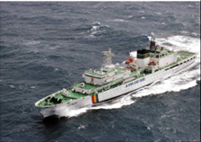
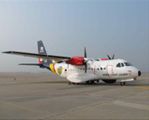
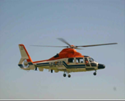
대한민국「해양경찰청」20년 위상
□ 해양경비의 심장인‘함정’297척 - 일본(420척), 미국(907척)
□ 해양경비의 눈이 되는‘항공기’23대 - 일본(73대), 미국(212대)
□ 동북아 영토분쟁·불법조업 증대, 인력·장비 대폭 보강 시급
□ 경찰청‘제2중대’인식 극복 위한 자체 역량·전문성 높여야
美·日 해양치안기관 準군사조직 편성, 韓 해경 위상 강화 필요

Slide 5
한국, 중국, 일본, 미국, 러시아 해안경비기관별 전력비교
 | 한국 | 중국 | 일본 | 미국 | 러시아
기 관 | 해양경찰청 (국토해양부 외청) | 변방관리국, 해감총대 해사국, 구조인양국, 어정국 | 해상보안청 (국토교통성 외청) | 해안경비대 (국토안보부 소속) | 국경수비부 (연방보안국 소속)
인 력 | 총 9,959명 (경찰직 7,683) | 총 72,000여명 변: 28,000여명, 감: 9,000여명 사: 25,000여명, 구: 9,000여명 어: 1,000여명 | 총 12,671명 | 총 81,014명 (현역 41,598) | 총 210,000명
함 정 | 297척 (경비함정 182, 특수선 115) | 총 2,310여척 변: 250여척, 감: 280여척 사: 1,300여척, 구: 180여척 어: 300여척 | 448척 (경비함정 398, 특수선 50) | 983척 (경비함정 907, 특수선 76) | 885척 (경비함정 250여척, 순시정 635척)
항 공 기 | 23대 (비행기 6, 헬기 17) | 총 26대 감: 14대(비행기 10, 헬기 4) 구: 12대(비행기 2, 헬기 10) | 73대 (비행기 27, 헬기 46) | 211대 (비행기 68, 헬기 144) | 300여대

Slide 6
한국, 일본, 미국 해양치안기관별 임무와 역할 비교
구 분 |  | 한 국 | 일 본 | 미 국
 |  | 해양경찰청 | 해상보안청 | 해안경비대
임무 | 해양범죄단속 | ◯ | ◯ | ◯
 | 해난구조대응 | ◯ | ◯ | ◯
 | 교통질서단속 | ◯ | ◯ | ◯
 | 해양오염방지 | ◯ | ◯ | ◯
 | 항만보안 | × (해양항만청) | ◯ | ◯
 | 해양관측조사 | × (해양조사원) | ◯ | ◯
 | 항로표지 | × (해양항만청) | ◯ | ◯
 | 항만VTS | × (해양항만청) | △ | ◯
 | 항만국통제 | × (해양항만청) | × (국토교통성) | ◯
 | 해기사 면허 | × (해양항만청) | × (국토교통성) | ◯
 | 해양사고조사 | × (해양심판원) | × (국토교통성) | ◯
해양경찰청 임무와 역할 확대 통한 해양안전 강화 필요

Slide 7
「해양경찰청」해양범죄 수사역량 - ‘제 자리 못잡아’
□ 국내외 해상범죄의 조직화·전문화 對 수사체계는 분산·혼선
□ 국정원·검찰·경찰·관세청 등 수사공조·정보공유 필요 시급
□ 국제해상범죄 정보수집능력 한계 – 경찰청 해외주재관 25개국 44개소
□ 해양경찰청, 4개국(일본, 중국, 말레이시아, 예멘) 4개소에 불과함
국내외 해상범죄의 조직화·전문화·과학화에 맞서는 수사인력·체계 보완과 장비 보강 시급

Slide 8
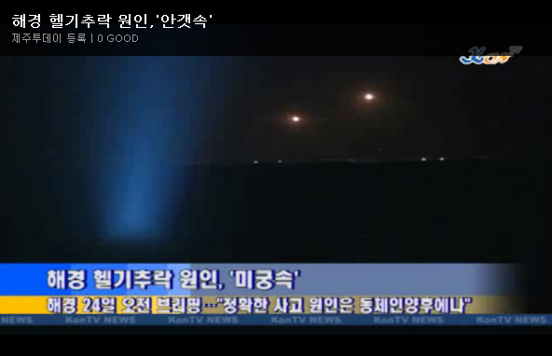
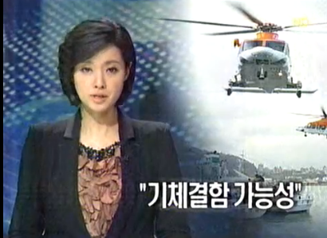
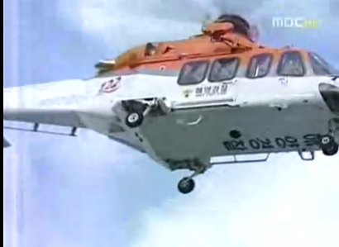
해양경찰청 보유장비 노후화 ‘심각’
□ 多數 - 언제 추락될지 모르는 헬기와 언제 좌초될지 모르는 함정
□ 헬기, 23년 된 1대 포함 15년 이상 노후헬기 6대– 내구연한 없어
□ 함정, 30년 된 5대 포함 15년 이상 노후함정 36척– 내구연한 초과
2011년 2월 제주해상에서 난 해경 헬기추락 사고(헬기 종 : AW-139)

Slide 9
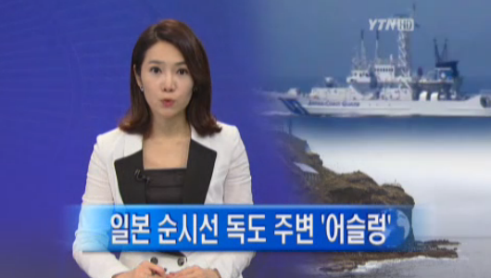
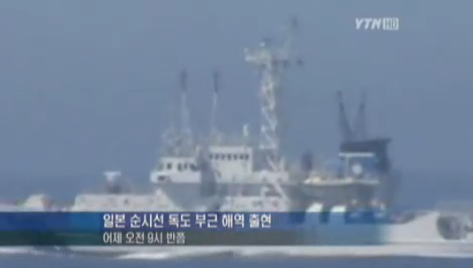
영해 안보 관련 – 독도 경비태세
□ 일본 순시선 독도 침범 횟수 연간 90회 이상 - 지난 5년간 429회
□ 독도 경비 한국 함정 5척, 경계를 위한 일본 순시선 7척
□ ‘끊임없는 독도 침범’ - 日영토화 야욕의 근거 삼을 듯
구분 | 2008 | 2009 | 2010 | 2011 | 2012.7 현재
순시선 | 94회 | 88회 | 95회 | 93회 | 59회
2011.8.4, 일본 순시선 독도 출현 당시

Slide 10
영해 안보 관련 – 이어도 경비태세
□ 中國 이어도 침범, ‘12년 상반기만 33건 – 매년 증가 추세
□ 센카쿠열도(중국명 댜오위다오) 영토분쟁 다음은 ‘이어도’ 차례
□ 남중국해 중·일간 ‘분쟁 양상’ 참고 대책과 훈련 필요
구분 | 2008 | 2009 | 2010 | 2011 | 2012.6
출현횟수 | 3 | 16 | 16 | 60 | 33
「이어도」는 영토 분쟁이 아니라 EEZ 경계획정 사안

Slide 11
「이어도(離於島)」지역 ‘영해’不표기 사유 (?)
□ 해양경찰청 ‘영해경계해역도’에서 누락된 「이어도(離於島)」
□ 중국 자국 ‘소암초위치도’엔 「쑤엔자오(蘇巖礁)」로 확정 표기
류츠구이 중공 국가해양국장 (2012. 3. 3, 관영 신화통신 인터뷰)
"국가해양국은 중공 관할 해역에 대해 정기적인 권익 보호 차원의 순찰과 법집행을 하는 제도를 마련했다.
정기 순찰 대상 해역에는 이어도가 포함된다"
한·중간EEZ 경계획정과 무관하게‘영해경계해역도상 영해표기’해야

Slide 12
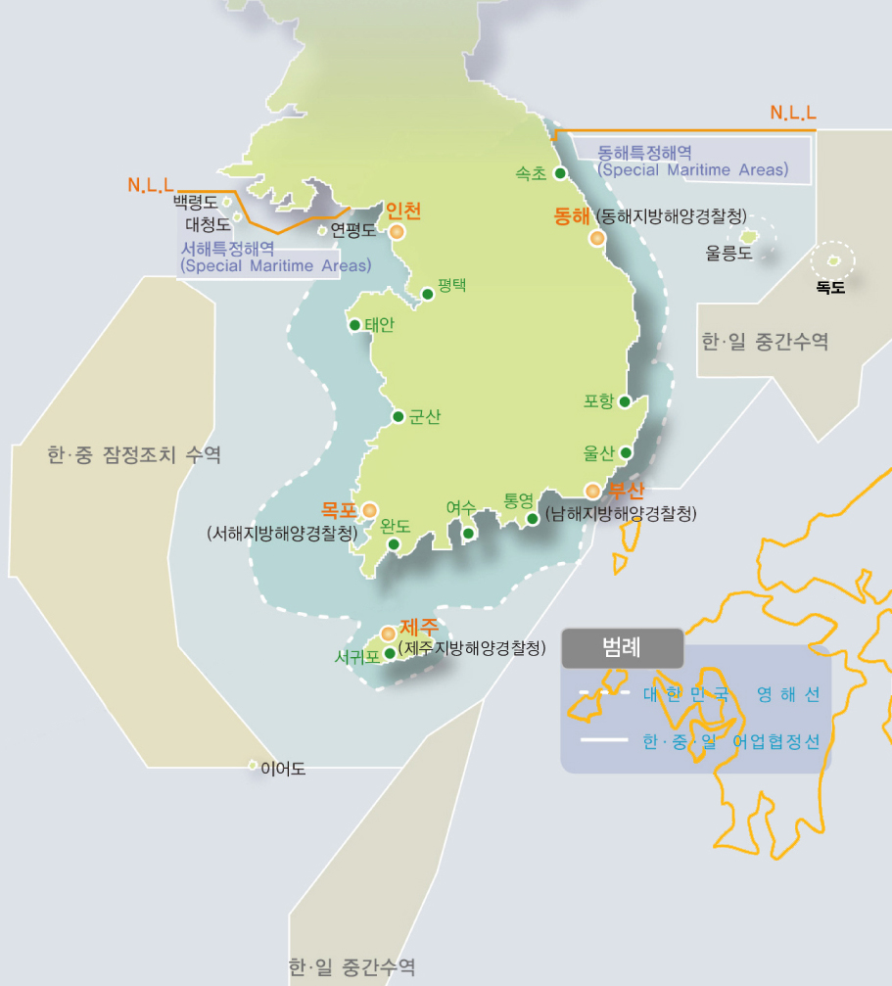
영해선 표기 안되어 있음

Slide 13
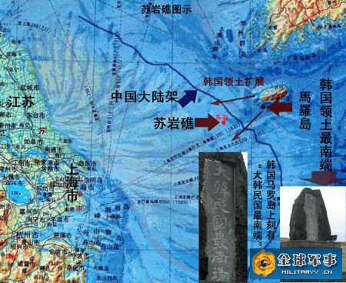
[ 중국의 한 군사관련 사이트 상 해역도 ]
한국의 최남단은 마라도로 되어 있고, 한중어업협정 경계선 상 이어도
(중국명 쑤엔자오)는 중국의 해역안에 포함되어 있다고 주장

Slide 14
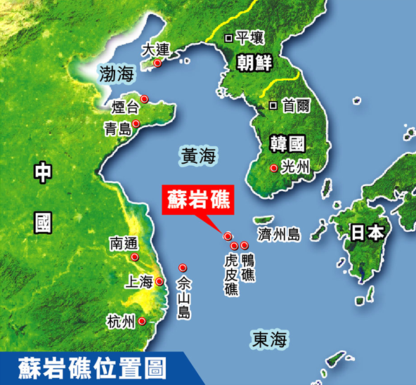
이어도(중국명: 쑤엔자오 蘇巖礁)를 포함하고 있는
[ 중국의 「소암초위치도」]

Slide 15
중국어선 등 불법조업 단속
특수기동대원, 「방검부력조끼」안전장비
□ 지난 해 ‘사시미 칼’에 생명 잃은 해경사망사건의 교훈
□ 문제 있던 방검조끼를 개선했다는 신형 방검조끼– 역시나 문제
□ NO 방검·NO 방수 ·NO 방연 - ‘상식 이하’
□ 해상탈출 등 유사時 ‘부력기능’ -‘성능문제 의혹’
□ 올해부터 동해 안 포함 전 해양 불법어선 검문·검색시 착용 예정
개선요구에, “이미 4억원 상당 계약·발주했다. 다음에 개선하겠다”

Slide 16
시제품 제작·성능 검사 없이
‘물품 구매’ 부터
[해양경찰청, 법적 장비 구매절차·내용]
소요 장비 검토 |  | 시제품 제작 |  | 디자인․성능검사
필요성, 성능, 시기 등 |  | 개발계약, 전문가 자문 |  | 국가 공인기관 시험검사
규격서 제정 |  | 규격서 등재관리 |  | 물품 구매
KS 등 표준규격 준용 |  | 번호부여, 관리 |  | 조달청 경쟁입찰
해양경찰청 제시, 규격서에 맞지 않는 국가 물품 조달 부적격 업체
(조달청 조달 공고 단 24시간, 1일) 선정, 계약 유착 의혹

Slide 17
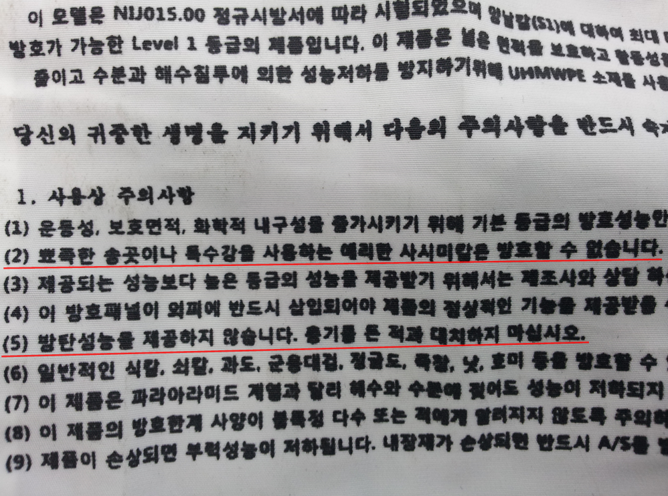
“당신의 귀중한 생명을 지키기 위해서 다음의 주의사항을 반드시 숙지하십시오.”(?)
△ (2)‘뾰족한 송곳이나 특수강을 사용하는 예리한 사시미칼은 방호할 수 없습니다.’
△ (6)‘방탄성능을 제공하지 않습니다. 총기를 든 적과 대치하지 마십시오.’
△ (8)‘이 제품의 방호한계 사양이 불특정 다수 또는 적에게 알려지지 않도록 주의하십시오
신형 「방검부력조끼」 사용상 주의사항

Slide 18
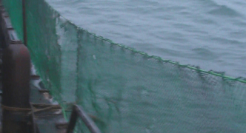
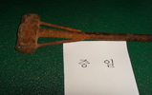


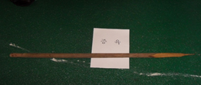
중국어선 불법조업 단속, 중국측 무기
그물망(2012.6.14 인천)
해머(2011.3.3 태안)
식도(2011.3.3 태안)
쇠파이프(2011.3.3 태안)
쇠창살(2011.3.3 태안)

Slide 19
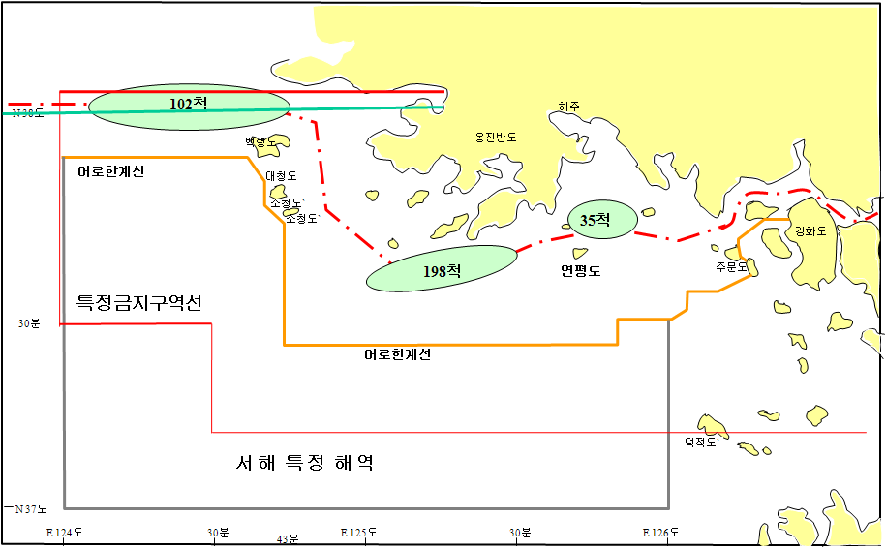
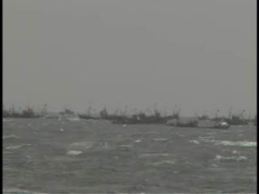
중국어선 불법조업 단속 현황
□ 急增 - 지난 4년간 불법조업 중국어선 나포건수 1,574건
□ 중국어선 출항지역, 산동성(833회,53%)·요령성·절강성 順
□ 해경 단속에 대한 ‘극렬한 저항’ 양상 - 점차 지능화·흉포화
중국(黃渤海어정국)과의 실효성 있는 정례회의 등 대책 필요
2010.5.6 특정금지구역내 NLL 부근 중국어선 불법조업 장면

Slide 20
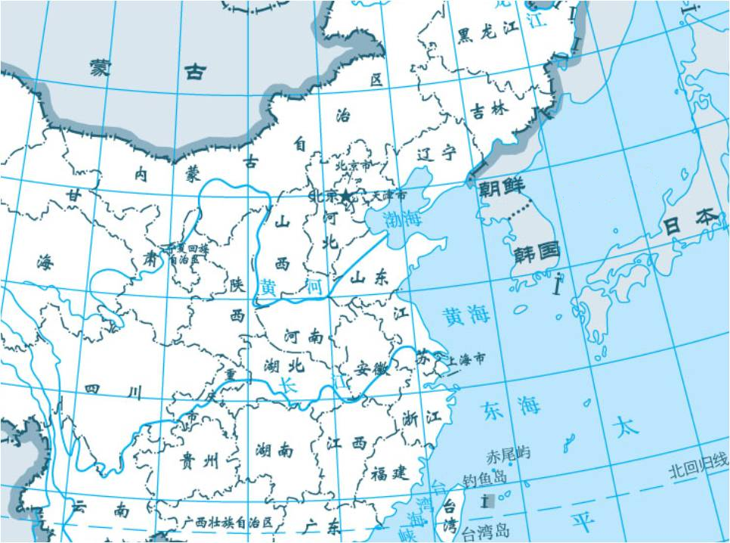
중국 해역별 불법조업 현황 (2009~2012.6)
나포된 중국어선 1,574척 중 250척(15.6%)이 심한 사투리를 사용하는 절강성과 광동성 등 기타 출신
그러나 우리나라 통역관계자 32명 중 20명은 한국인 또는 베트남 등의 외국인, 12명의 중국인 마저도 북경어 사용 동북3성 출신
산동성, 요녕성 등
1,324척
절강성 등 기타
250척

Slide 21

中國 불법조업 단속 ‘통역관계자’ 대부분 ‘동북3성’출신
□ ‘북경어:표준어’로 제작된 ‘통역지침 책자’,
문제는 ‘통역 불통’
□ 중국 대표적 남방 사투리 사용, 절강성·강서성·
광동성·복건성 출신 불법조업 어민 대책 없음
“외교적 인권침해 시비 방지 위한
통역관계자 보완 시급”

Slide 22
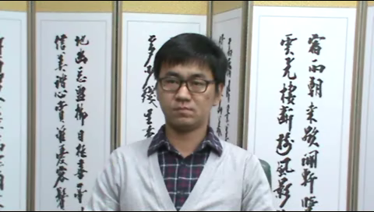
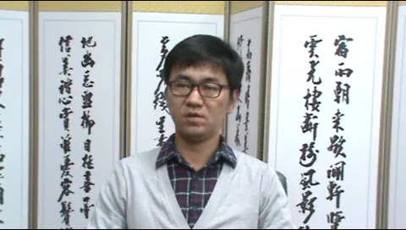
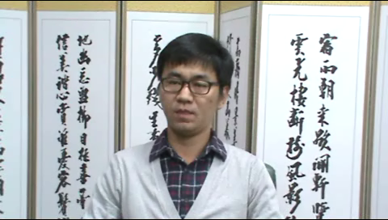
중국어선 불법조업 선원 나포 상황, 해양경찰청 통역관과의 의사소통문제
상황 1
상황 1
상황 1

Slide 23
상황1. 체포 과정
뭐야! 이새끼야! 니들 죽여버리겠어! 가까이 오지마!
놔! 이거 놓으란 말이야! 이거 풀어 안 풀어? 뭐야 이새끼야!
빨리 풀어줘, 날 어디로 끌고 가는 거야
情况一. 逮捕
-什么呀! 草你妈的！别靠近我！我就杀你！
放手放手！你要带我去哪儿？别拉我！放手！

Slide 24
상황2. 체포 및 구금 시 호소 상황
여기요. 나 지금 가슴이 아파요. 여기 끌려오는 중에 다쳤나봐요. 의사 좀 불러주세요. 많아 아파요. 살려주세요.
情况二 . 拘禁以及表达个人意见
- 哎！我现在心脏很不舒服，好像被拖带的时候，受伤了。救我，现在疼得要命

Slide 25
상황3. 조사과정
난 광동성에서 온 왕중화이다. 1966년 1월 4일 생이고, 13세부터 아버지와 함께 어업에 종사 했다. 지금은 이 배의 선장이고 고기를 찾아 나가다 보니 한국경계선을 넘어온 것 같다.
情况三. 审问过程
我是王中华， 出生于1966年1月4号 ，来自广东省。我从十三 岁开始跟父亲 一起捕鱼。我是船长。我为了打更多鱼，不由得进入了韩国领海（韩国专属经济区）。

Slide 26
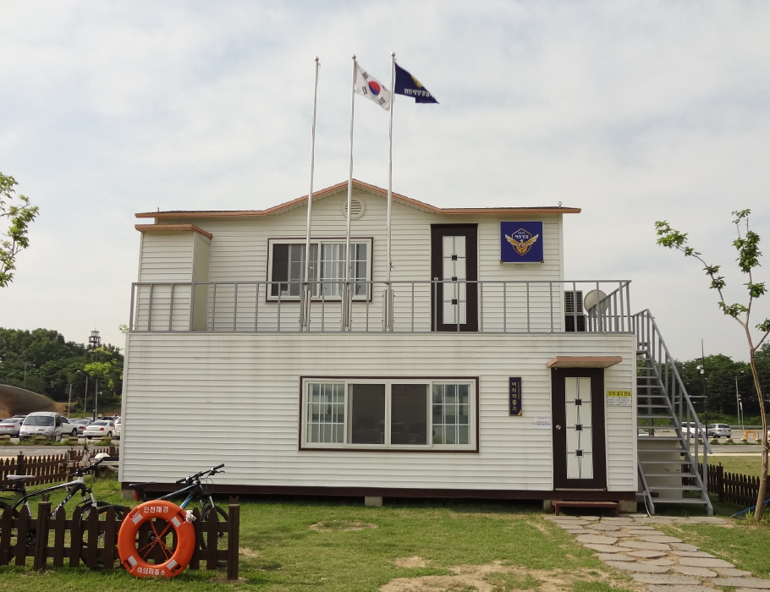
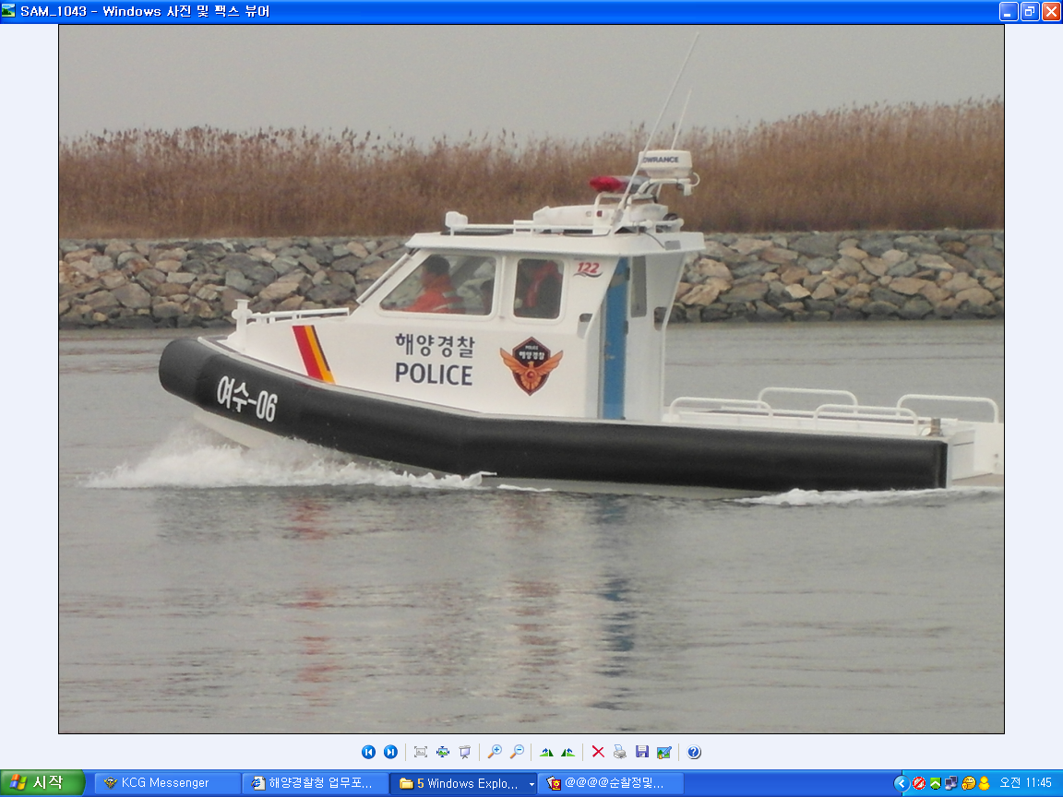
해양경찰청, 한강 진출 -「경인아라뱃길」
□ 해양경찰,‘한강 일부(?)’와 ‘경인아라뱃길’ 치안경비 맡아
□「한강 여의파출소」- 왕래선박 운항 멈춰 개점휴업 상태
→ 임무 중단으로 인력·예산낭비 요소 발생 中
□ 해양(바다) 연결 사유로 한강 진출 해경, 낙동강 진출은 언제(??)
인력 : 직원 8명(소장 1, 순찰 2-2-3명, 24시간 3교대) / 장비 : 순찰정 1척

Slide 27
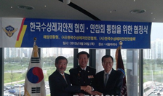


(사)한국수상레저「안전협회와 안전연합회」
통합 - ‘갈등 해소’
□ (사)한국수상레저안전협회와 (사)한국수
상레저안전연합회 그동안 국내 수상레저
조종면허 등 정부 업무를 대행해 왔음
□ 그동안 양 단체에서 대행해 온 수상레저와
관련한 각종 인허가 업무가 한 곳으로
일원화돼 신속하고 편리한 행정서비스가
가능
< 2012.9.20, ‘통합협정식’ >
한동안의 ‘갈등’이 ‘화합’으로 거듭나는 든든한 단체 되길

Slide 28
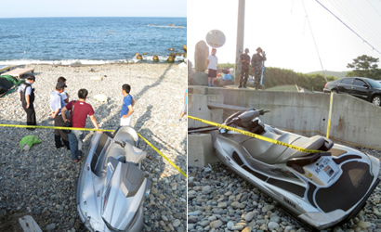
수상레저 활성화 따른 안전관리체계 정립 시급
□ 수상레저 관련 사고 매년 20~30건, 사상자 또한 매년 20~30명
□‘11년 단속 751건, 안전장비 미착용 371건(49.4%), 무면허 조종 198건(26.4%)
□ 수상레저 이용자 · 영업자 각각에 대한 안전관리 체계 정립 시급 필요
2012.7.8, 경북 포항시 북구
흥해읍 某해수욕장에서 발생
김모(43)씨가 몰던 제트스키가
해안가로 돌진해 피서객 1명 사망

Slide 29
해수욕장 안전관리, 총괄기관인 해양경찰청이 주도해야
□ 지난 7월, 전국 해수욕장 이용객 2,885만명, 지난해 비해 325만명 증가
□ 인명구조· 치안관리 등 각종 사건·사고 범죄관리업무 분산
□ 해수욕장 성범죄 수사 등 책임소재 불분명· 안전 사각지대
[현재 기관별 해수욕장 업무내용]
부 처 | 기 능 | 역할 수행
해양경찰청 | 안전 및 치안 | 인명구조, 치안서비스 제공, 해수욕장 안전관리 관련 정책 및 법령제정 추진･정비
경찰청 | 치안 | 치안서비스 제공
소방방재청 | 구조ㆍ구급 | 인명구조, 구급서비스 제공
지방자치단체 | 운영 및 관리 | 해수욕장 운영 전반에 대한 책임

Slide 30
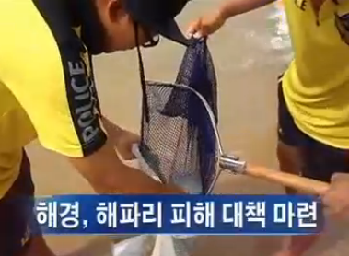
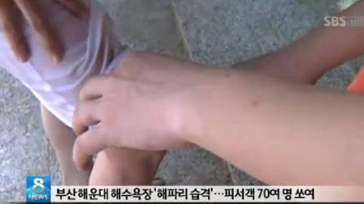
해수욕장 해파리 피해, ‘유형별 대책’ 필요
□ 매년 하절기 해파리 출몰 증가세 - 관광객 및 어민 피해 상당
□ 올해 7∼8월 휴가철만도 2,017명 피해자 발생 - ‘유형별 대책’ 시급
□ 남해안 939명(46.6%), 서해안 716명, 동해안 362명 順
□ 송정·중문·주전·명사십리·왕산·남일대·상주·격포 해수욕장 順
해파리 피해 많은 지자체 「해파리 차단 그물망 설치」 추진 중
국토해양부･해양경찰청 입법 추진 중, 해수욕장 관련 법률에 방지시설 설치 조항 포함 검토 중

Slide 31
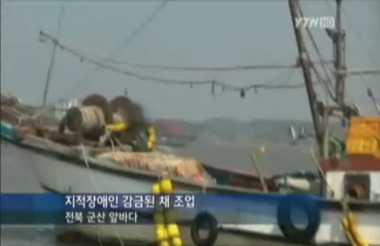
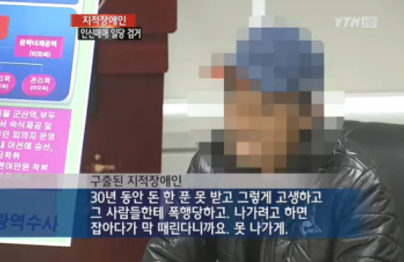
해양종사자(선박, 양식장 등 근무자) 인권유린 여전
□ 해상범죄는 범죄발생 특성상 사각지대 많아 지속 단속 필요
□ 4년간, 선원폭행 264건(61.3%), 임금 착취 75건(17.4%),
인신매매 등 63건(14.6%)
□ 일명 ‘멍텅구리배’(무동력선) 인신매매 사건 여전히 기승
어선·양식장·도서지역 염전 등 취약개소에 대한 협조망을 구축,
첩보 입수 및 신고체제를 활성화

Slide 32
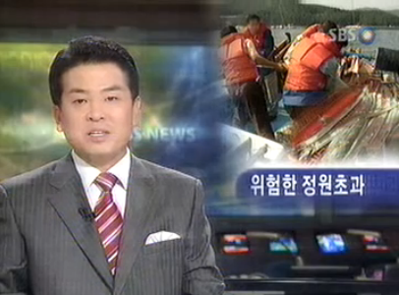
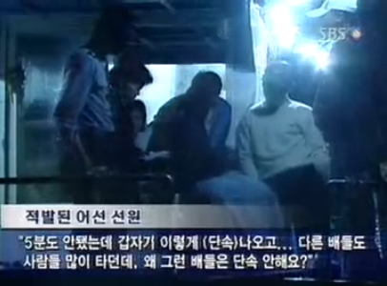
해상교통질서 저해사범, 정원초과 승선 증가
□ 음주운항 ‘09년 148건, ’10년 122건, ‘11년 81건, 2009년 대비 45.3% 감소
□ 정원초과 ‘09년 53건, ’10년 88건, ‘11년 97건, 2009년 대비 83% 증가
□ 특별단속 등을 통한 음주운항 사범은 감소하고 있으나,
□ 출항시 인원 점검의 어려움으로 인한 정원초과 사범은 증가추세
앞으로도 보다 강력한 단속으로 해상교통질서 저해사범 감소에 힘쓰도록

Slide 33
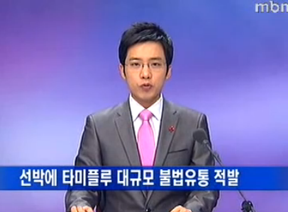
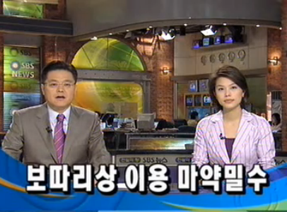
선박 등 마약류 밀반입, 단속 강화 필요
□ 신고 및 정보에 의한 단속에만 의존 – 자체 기획 단속엔 소극적임
□ 해상 통한 마약류 밀반입·제3국인 밀입국·해외 밀항 등 통계 미흡
□ 날로 지능화되는 해상 국제성 기업형 범죄 선제적 단속 필요함
해양청의 사이버 과학수사 등 전문장비‧인력 확보만이 유일대책

Slide 34
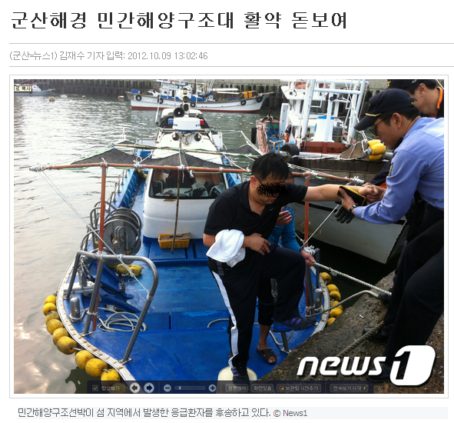
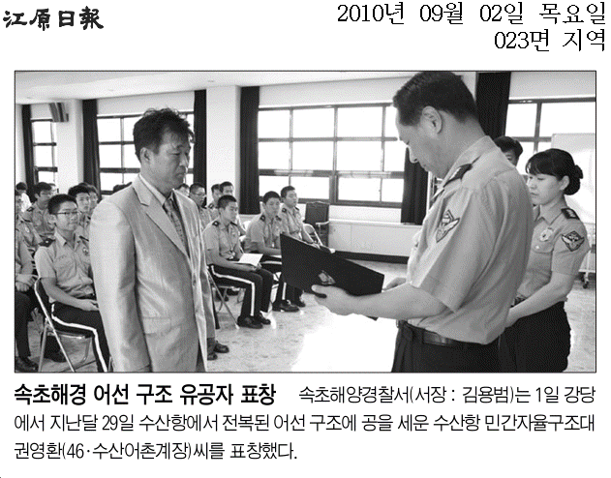
「민간자율구조대」활성화 필요
□ 2012.6 現 민간자율구조대원 1,822명·구조선박 1,713척
□ 지난 5년간 年 구조인원 400여명·구조선박 100회 달해
□ 출동비, 日45,600원·식비 6천원– 조난선박 예인비 1회당
평균 116,000원에 불과
경찰의‘자율방범대’, 소방방재청의‘의용소방대’등 수준 활성화 필요
해양경찰 구난·구조 사각지대 대체 활동 - 활용 확대 필요

Slide 35
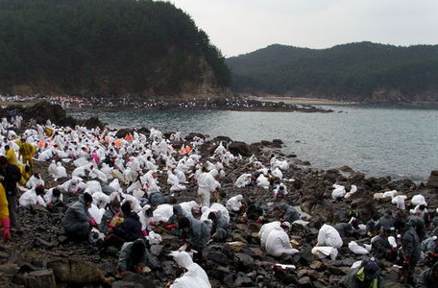
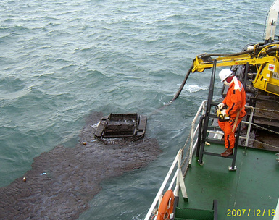
해양오염 대비 및 대응역량 제고
□ 해상오염 사고 및 피해 최소화, 확실한 장비구축·유사시 훈련이 최선
□‘07년 태안 허베이스피리트호 사고 피해액, 상당
□ 해양경찰청의 방제비용만도 160억원 이상 – 유관기관 포함 300억
□ 기름유출 이전 선박의 충돌 원인과 대응책 미흡
경제적·사회적·환경적 등에서 막대한 비용 발생,
대형 해양오염사고 발생 대비 신속 대응체제 유지

Slide 36
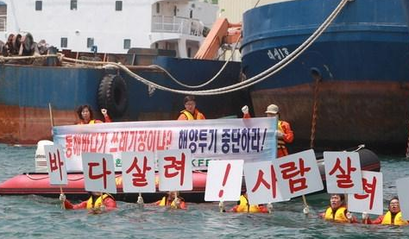
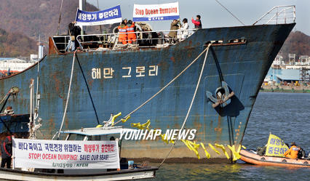
2014년, 육상폐기물 해양투기 전면금지
□ 「해양환경관리법」제23조, 「런던의정서」제4조에 의해,
□ 육상폐기물 해양 투기, 2013년부터 단계적 · 2014년부터 전면 금지
□ 2013년부터 분뇨 · 분뇨오니, 2014년부터 산업폐수 · 폐수오니 대상
□ 변칙적인 해양투기 행위의 단속 및 사전 방지 위한 대책 수립 필요
환경부와의 완벽한 협의로 2014년까지 육상폐기물에 대한
해양투기 금지 계획에 차질 없도록

Slide 37
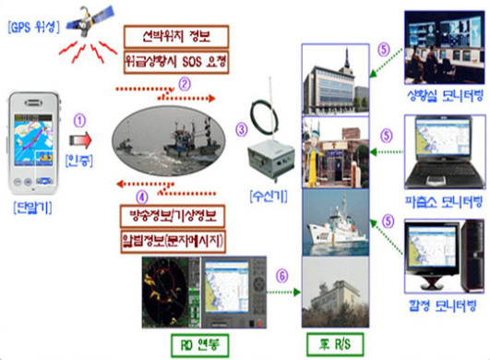
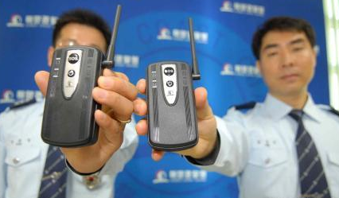
282억 국책사업 「해양경비안전망 구축사업」철저한 관리 필요
□ 연근해 어선(7만4천여척) 대상, 위치추적발신장치 국비지원사업
□ 관련자 비리 연루로 감사원 감사 받은 시범사업의 교훈 삼아 철저한 관리
감독 통해 282억짜리 本사업 제대로 완료되도록
‘12년 후속사업(본사업)부터 입찰업체 철저 검증, 장비 성능 철저한 검사로 ’11년 사업과 같은 실패 되풀이 되지 않도록

Slide 38
조난신호 자동발신기(EPIRB) 오작동률 90%이상
구분 | 접수 | 실제조난 | 오발신 원인
 |  |  | 소계 | 취급부주의 | 장비결함 | 기상요인 | 원인미상
합계 | 1,074 | 71(7%) | 1,003(93%) | 259(26%) | 12(1%) | 171(17%) | 561(56%)
2012.8 | 208 | 12(6%) | 196(94%) | 54 | 0 | 44 | 98
2011 | 257 | 11(4%) | 246(96%) | 57 | 5 | 29 | 155
2010 | 212 | 18(8%) | 194(92%) | 46 | 0 | 35 | 113
2009 | 173 | 12(7%) | 161(93%) | 48 | 0 | 36 | 77
2008 | 224 | 18(8%) | 206(92%) | 54 | 7 | 27 | 118

